Slide 1
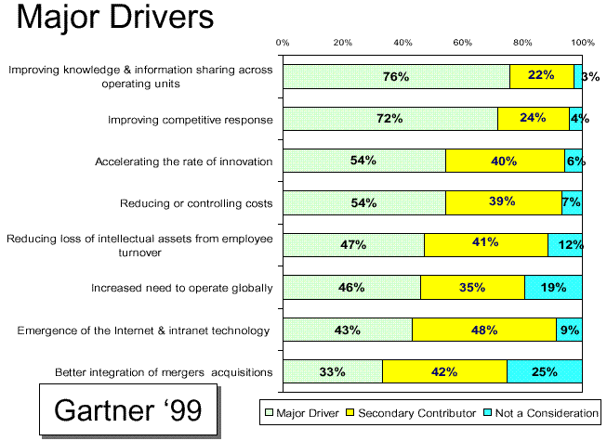
知識管理的目的

Slide 2
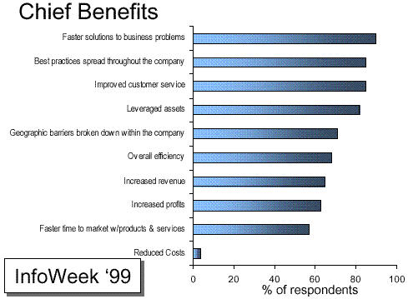
知識管理的利益

Slide 3
企業推動KM的目的
增加組織整體知識的存量與價值。
應用知識以提昇技術、產品、與服務創新的績效以及組織整體對外的競爭力。
促進組織內部的知識流通，提昇成員獲取知識的效率。
指導組織知識創新的方向。
協助組織發展核心技術能力。
有效發揮組織內個體成員的知識能力與開發潛能。
提昇組織個體與整體的知識學習能力。
形成有利於知識創新的企業文化與價值觀。

Slide 4
組織知識管理目的的層次架構圖
資料來源：林東清，2008

